Slide 1
Интегрированное занятие в подготовительной к школе группе на тему: «Хромая уточка»
Выполнили
воспитатели:
Селина Е.А.
Печникова Н.Н.
Тазовский 2020г

Slide 2
Сегодня я вас приглашаю в путешествие в одну сказку. Но для этого вам нужно выполнить задание.

Slide 3
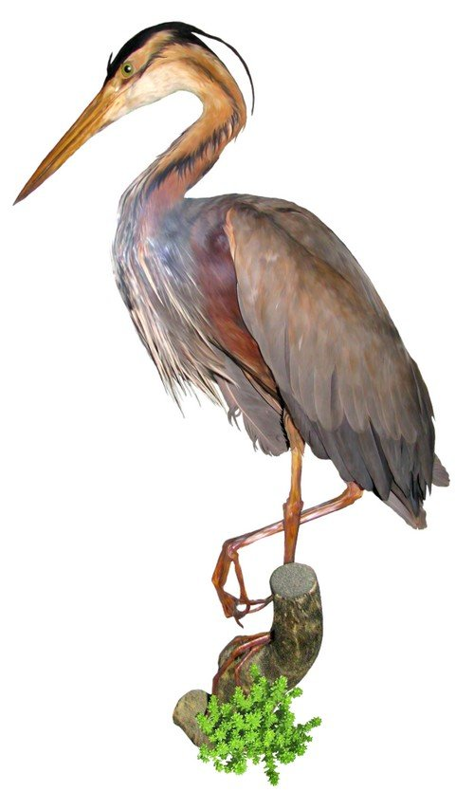
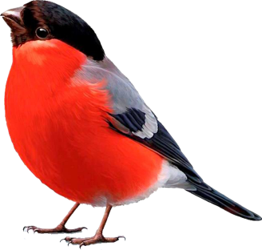
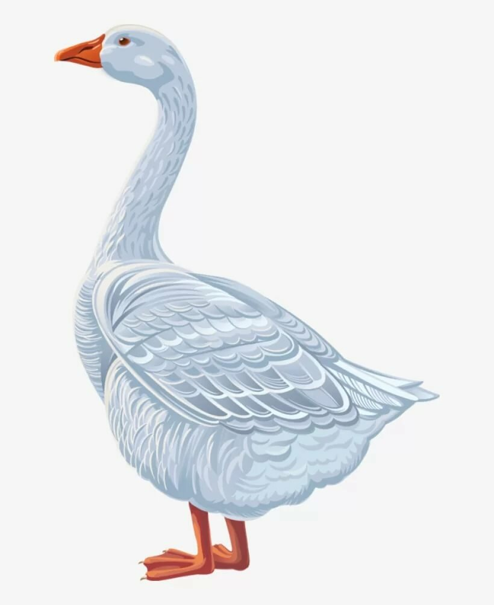
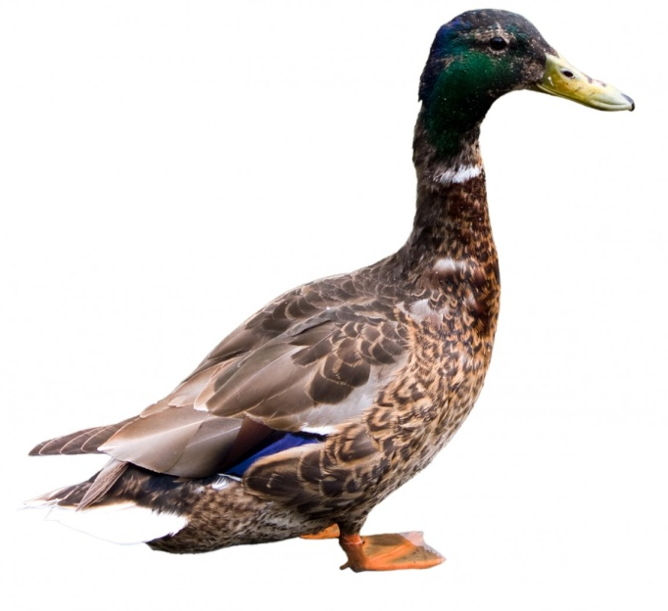
Посмотрите внимательно и подумайте, какая картинка здесь лишняя? Почему? Постарайтесь ответить на мой вопрос не одним словом, а предложением. А каких птиц называют перелетными?

Slide 4
Молодцы! Вы справились с моими заданиями. Рассаживайтесь поудобнее и послушайте сказку «Хромая уточка».

Slide 5
ФИЗМИНУТКА
Стая птиц летит на юг,
Небо синее вокруг. (Дети машут руками, словно крыльями)
Чтоб скорее прилетать,
Надо крыльями махать. (Дети машут руками интенсивнее)
Птички начали спускаться,
(Дети кружатся)
На поляне все садятся
(Дети садятся в полуприсед)
Предстоит им долгий путь,
Надо птичкам отдохнуть.
(Дети садятся в глубокий
присед и сидят несколько секунд)
И опять пора в дорогу,
Пролететь нам надо много. (Дети встают и машут «крыльями», «летают»)
Вот и юг. Ура! Ура!
Приземляться нам пора. (Дети приседают и встают)

Slide 6
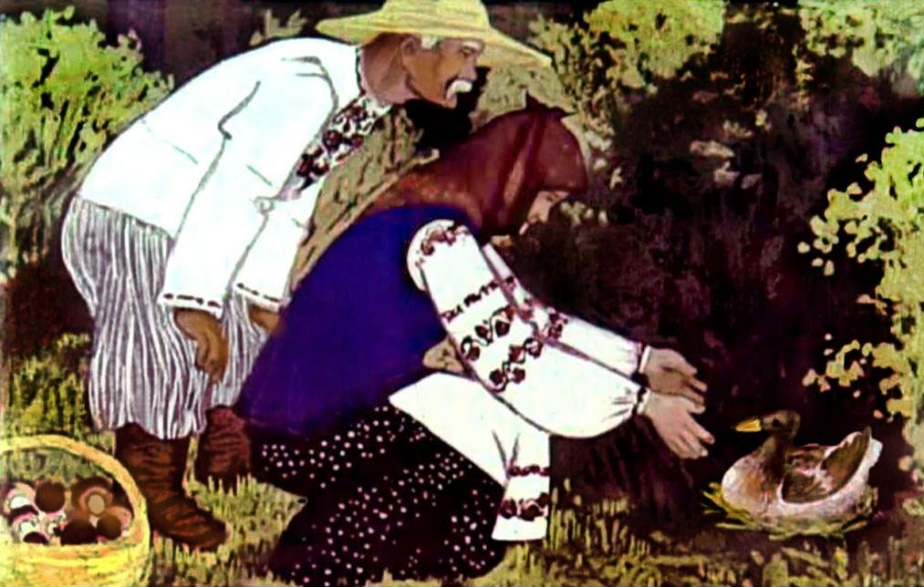
Беседа по содержанию сказки 1. О ком эта сказка? 2. Что сказочного в этой истории? Можно назвать эту сказку волшебной? Почему вы так думаете? 3. Какие действия трижды повторяются в этой сказке? 4. С каких слов начинается сказка? Расскажите, как хроменькая уточка появилась у деда с бабой. Почему она стала им помогать?

Slide 7
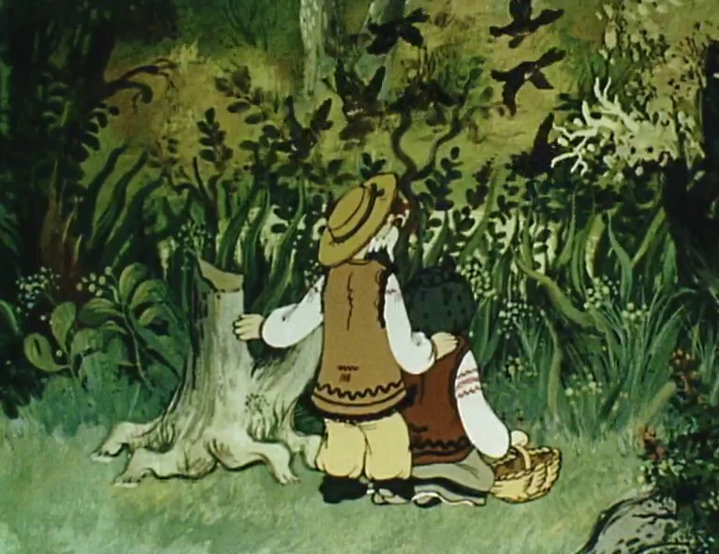
5. Расскажите, что случилось, когда дед с бабой выкинули гнёздышко уточки в печь. 6. Почему обиделась уточка? 7. Какой у сказки конец? Как вы думаете, могла ли эта сказка закончиться по-другому? Почему вы так думаете? 8. В сказке есть две песенки. Кто их поёт? С какой интонацией поют песенку уточки? (С радостью, с удивлением, с грустью.)

Slide 8
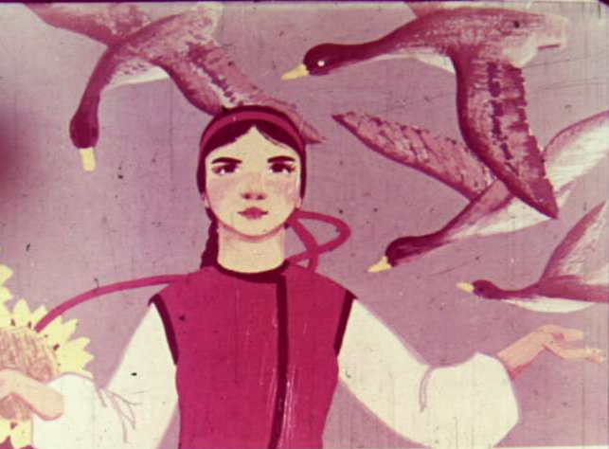
9. Сказка оканчивается грустно для деда и бабы. За что они наказаны? Как вы думаете, это справедливо? Давайте попробуем придумать такое продолжение сказки, в котором все были бы счастливы.

Slide 9
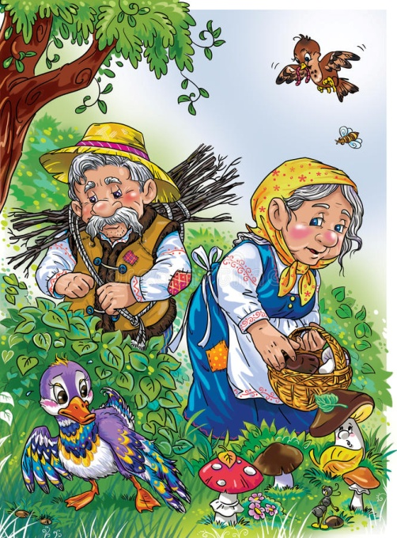
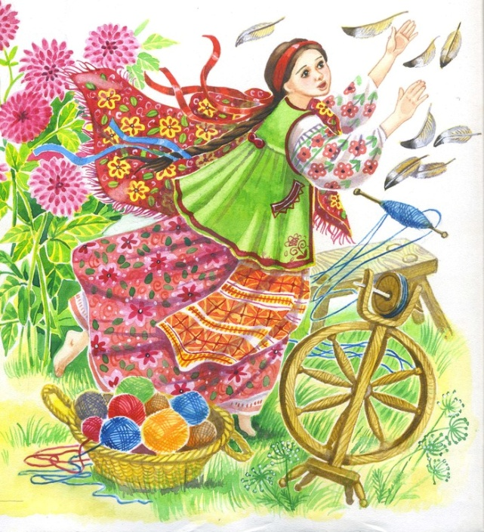
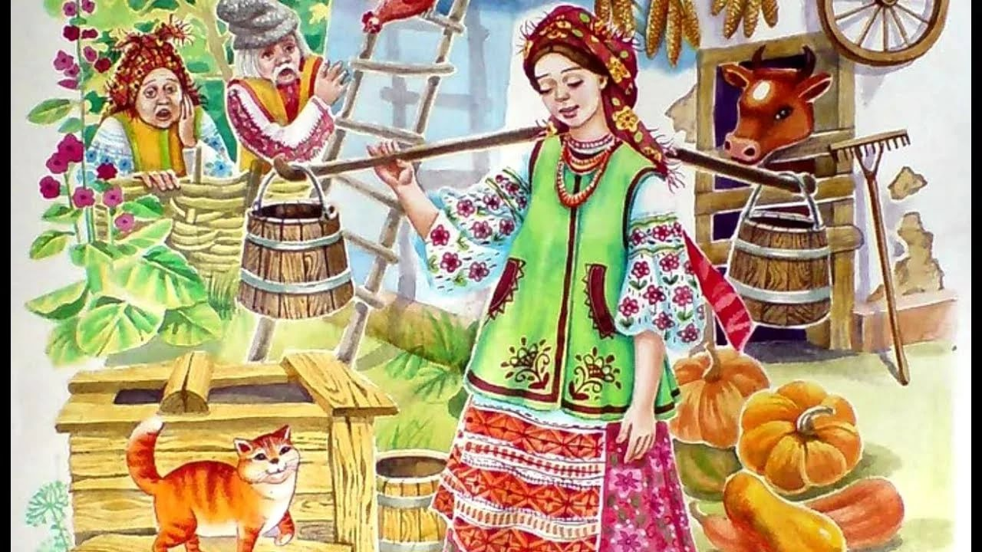
Дети, скажите, пожалуйста, с какой сказкой мы сегодня познакомились? Кто её написал? Понравилась вам сказка? Нарисуйте рисунок к каждой части сказки.

